Slide 1




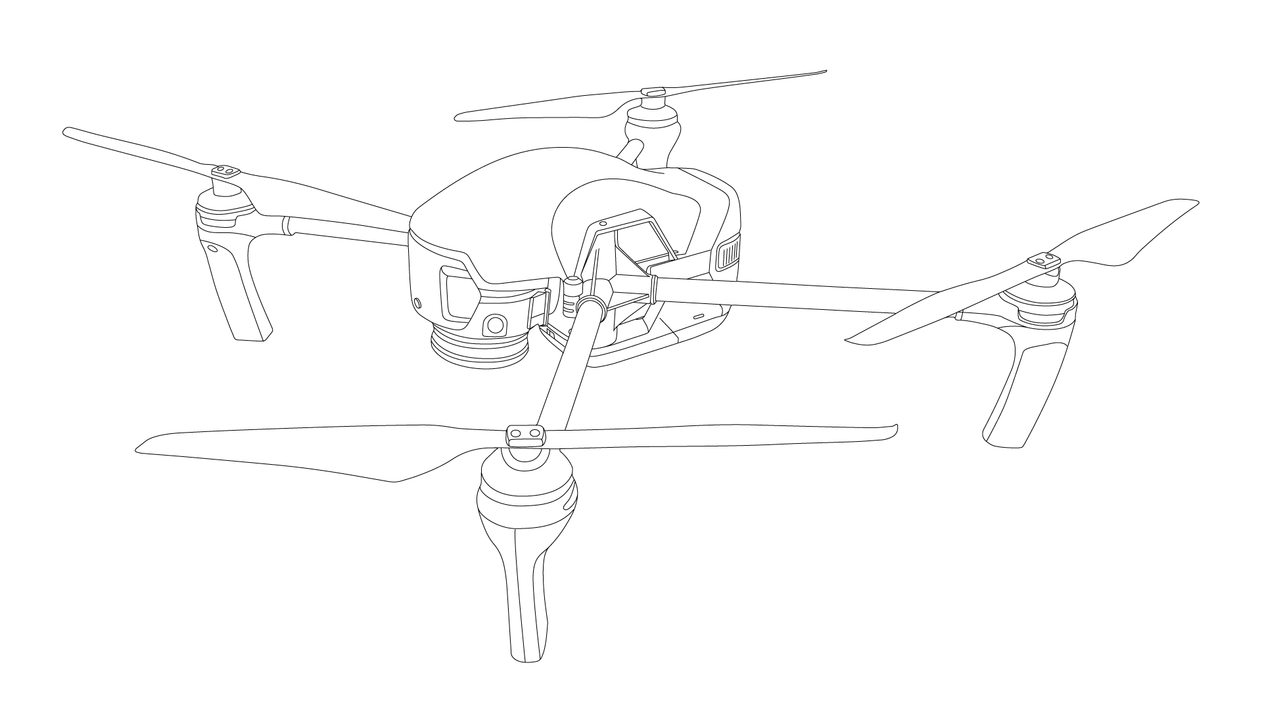

УМО СОО ТО
«Развитие инженерного образования: эффективные практики»
трек
«Инженерная и технологическая подготовка в 5-11 классах»
Сергей Назаркин
Руководитель структурного подразделения БАС
МАОУ СОШ «Интеграция «Томского район»

Slide 2

РЕЗУЛЬТАТЫ ->
Предпрофильная подготовка 5-9 класс;
Профильная подготовка 10-11 класс.
Подготовка, Участие и Победы обучающихся во всероссийских мероприятиях:
НТО; 2020-2024
«Кибердром»; 2022-2023
«Абилимпикс»; 2020-2023
«Архипелаг»; 2024 - 2025
«Юный Кулибин»; 2023-2024
«Дотянуться до неба»; 2024
«Новая высота» 2024 и Т.Д.
Квалифицированные кадры в школе ->
1. Авторы топовых инженерных соревнований БАС в РФ, носители передовых технологий.
2. Эксперты всероссийских соревнований.
3. Сотрудники передовых фирм и
привлекаемые эксперты передовых фирм.
Проекты реального сектора экономики.
«Развитие инженерного образования: эффективные практики»

Slide 3


«Развитие инженерного образования: эффективные практики»

Slide 4
Проблема ->
отсутствие кадров, недостаточная подготовка;
подмена понятий и показуха;
«устаревшая» система образования;
шаблоны в образовании.
Цели ->
вовлечение в технологии;
подготовка кадров.
Задачи ->
воспитание ЧЕЛОВЕКА;
научить учиться.
ГАРАНТИРОВАННЫЙ РЕЗУЛЬТАТ –>
мотивация;
КАДРЫ и оборудование;
доверительные отношения учитель – ученик ->
ФОРМИРОВАНИЕ ЛИЧНОСТИ;
умение работать с экспертным сообществом;
формирование команд и командная работа.
«Развитие инженерного образования: эффективные практики»

Slide 5
Матрица компетенций начинающих инженеров
Уровни компетенций
Школа -> подготовка к поступлению в ВУЗ и сдачи ЕГЭ, начальный уровень освоения технологий, МАТЕМАТИКА, ФИЗИКА.
ВУЗ -> освоения технологий, ИНЖЕНЕРНОЕ ОБРАЗОВАНИЕ.
Производство -> применение технологий, СИСТЕМНАЯ ИЛИ СПЕЦИАЛИЗИРОВАННАЯ ПОДГОТОВКА.
Эксперты -> перспективные технологии, СИСТЕМНАЯ ПОДГОТОВКА -> передача технологий.
«Развитие инженерного образования: эффективные практики»

Slide 6
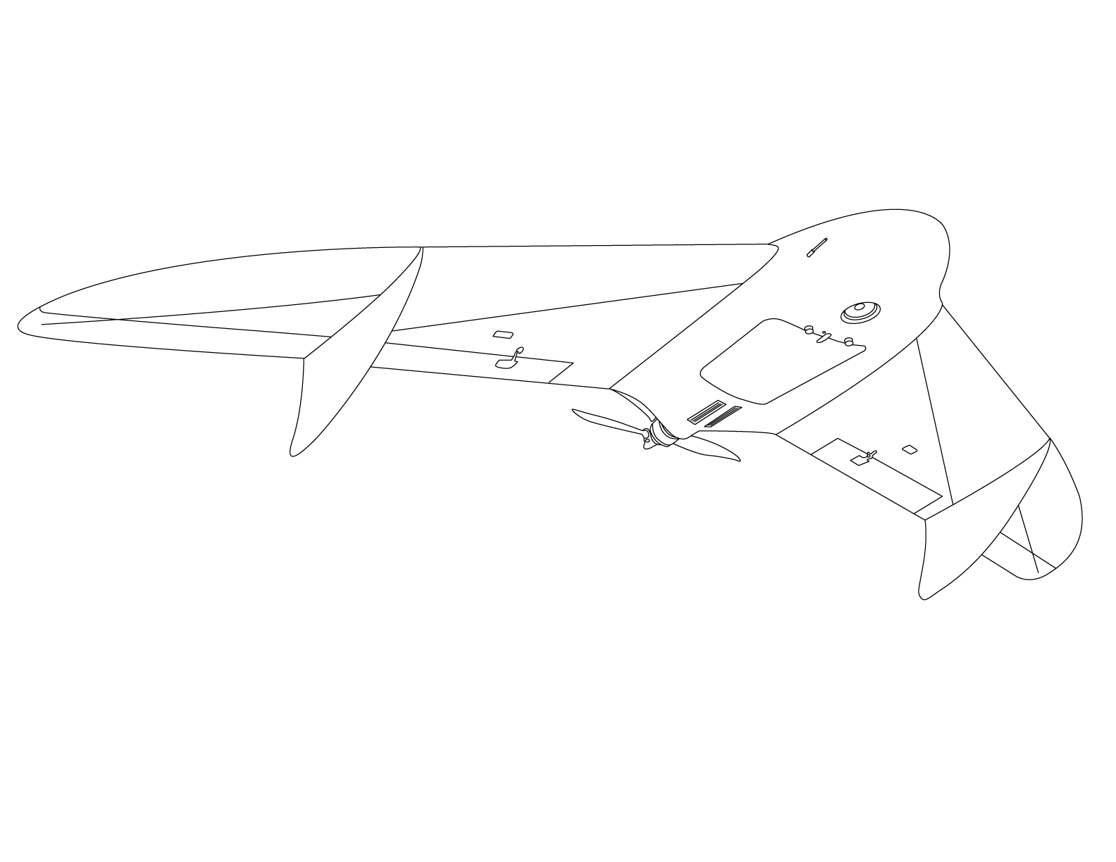











Технологические
партнёры
«Развитие инженерного образования: эффективные практики»

Slide 7

«Развитие инженерного образования: эффективные практики»

Slide 8


ФЕДЕРАЛЬНЫЙ КОМПОНЕНТ
ФЕДЕРАЛЬНЫЕ ПРОЕКТЫ И ПРОГРАММЫ
НП «Беспилотные авиационные системы»
ФП «Стимулирование спроса на отечественные беспилотные авиационные системы»
ФП «Кадры для беспилотной авиационной системы»
РЕГИОНАЛЬНЫЙ КОМПОНЕНТ
РЕГИОНАЛЬНЫЕ ПРОЕКТЫ И ПРОГРАММЫ
Государственная программа
«Развитие образования в Томской области»
Проект «Региональный марафон
мастер-классов ТЕХНОМАРАФОН»
ПЕД.КАДРЫ
Федеральная площадка
НИ ТГУ
Томский аграрный колледж (25.02.08 Эксплуатация беспилотных авиационных систем)
ТУСУР и др.
Томский индустриальный колледж (25.02.08 Эксплуатация беспилотных авиационных систем)
Реестр специалистов БАС с перечнем компетенций в области – педагогов
ОБОРУДОВАНИЕ
Современное оборудования
Сетевые договора УО + ВУЗ
Соглашения о сотрудничестве
с предприятиями (практика)
ОРГАНИЗАЦИОННЫЕ ПОДХОДЫ в образовательных организациях
Учебная деятельность
Внеурочная деятельность
Дополнительное образование
СПО (25.02.08 Эксплуатация беспилотных авиационных систем»)
Технология
2 часа в неделю
(36 часов) годовые курсы
Информатика)
11 класс
10-11 класс:
Инженерный класс
2 часа в неделю
72 часа
СПО
Первая рабочая профессия
(72 часа)
Первая рабочая профессия
(144 часа)
ВО
Архипелаг
Техноморафон
Кибердром
Кубок Губернатора по робототехнике и БПЛА
ВсОШ
Профессионалы
Пилот будущего
Хакатоны
Национальная технологическая олимпиада
Участие в проектах реального сектора экономики
«Развитие инженерного образования: эффективные практики»
»

Slide 9
Перечень прикладных задач
Шоу дронов
Демонстрация профессиональных навыков (управление, ремонт, обслуживание)
Мониторинг местности
Поиск цели
Логистика
Доставка груза
Тушение пожара
Ортофотоплан местности
Обработка видео данных
ЗD модель объекта
Движение за объектом
Управление узлом квадрокоптера
Решение проектных задач
И т.д. в рамках задач региона
«Развитие инженерного образования: эффективные практики»

Slide 10
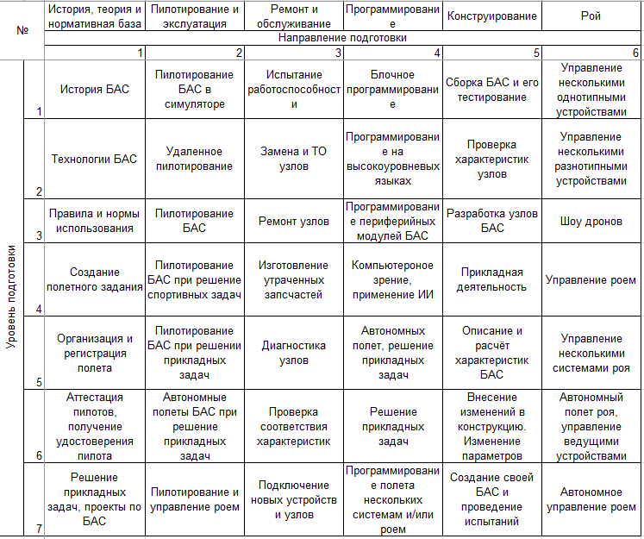
Матрица компетенций специалистов
«Развитие инженерного образования: эффективные практики»

Slide 11



Всегда
на связи
Сергей Назаркин
snn2332@mail.ru
+7 (913) 829-31-23
@snn2332
«Развитие инженерного образования: эффективные практики»

